Slide 1
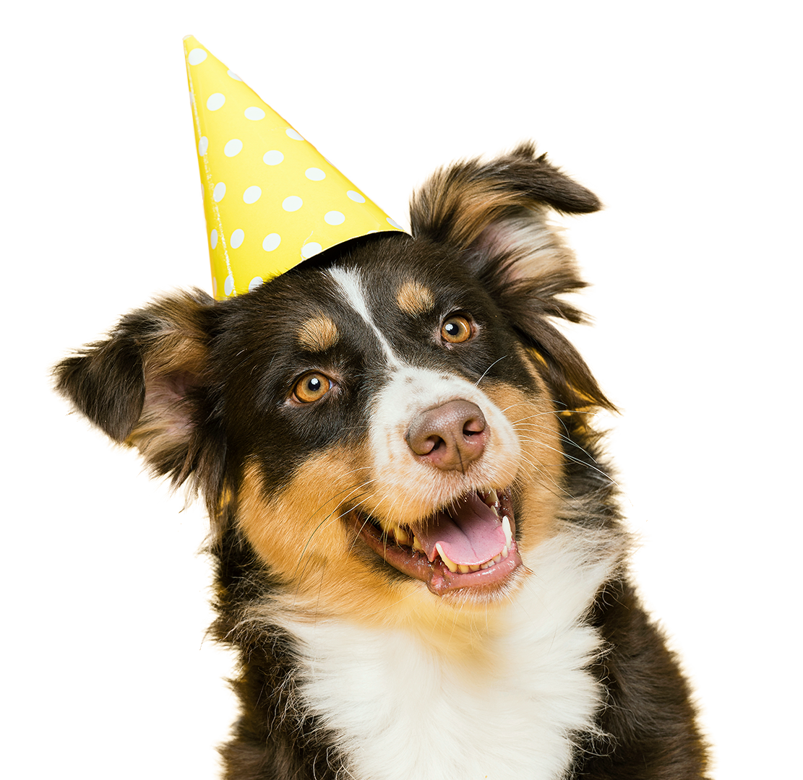

Erika de Almeida Ramos
Gabriel Novak Zambuzi
Leandro Aires de Souza
Caio Henrique Munhoz Peterlini
Rebeca Menezes Costa

Slide 2

SITUAÇÃO PROBLEMA
1
2
3
4
Gabriel
Falta de acompanhamento do animal
Não pode ter animais em casa
Falta de confiança no tratamento do animal
Não sabe investir em iniciativas de ajuda animal

Slide 3
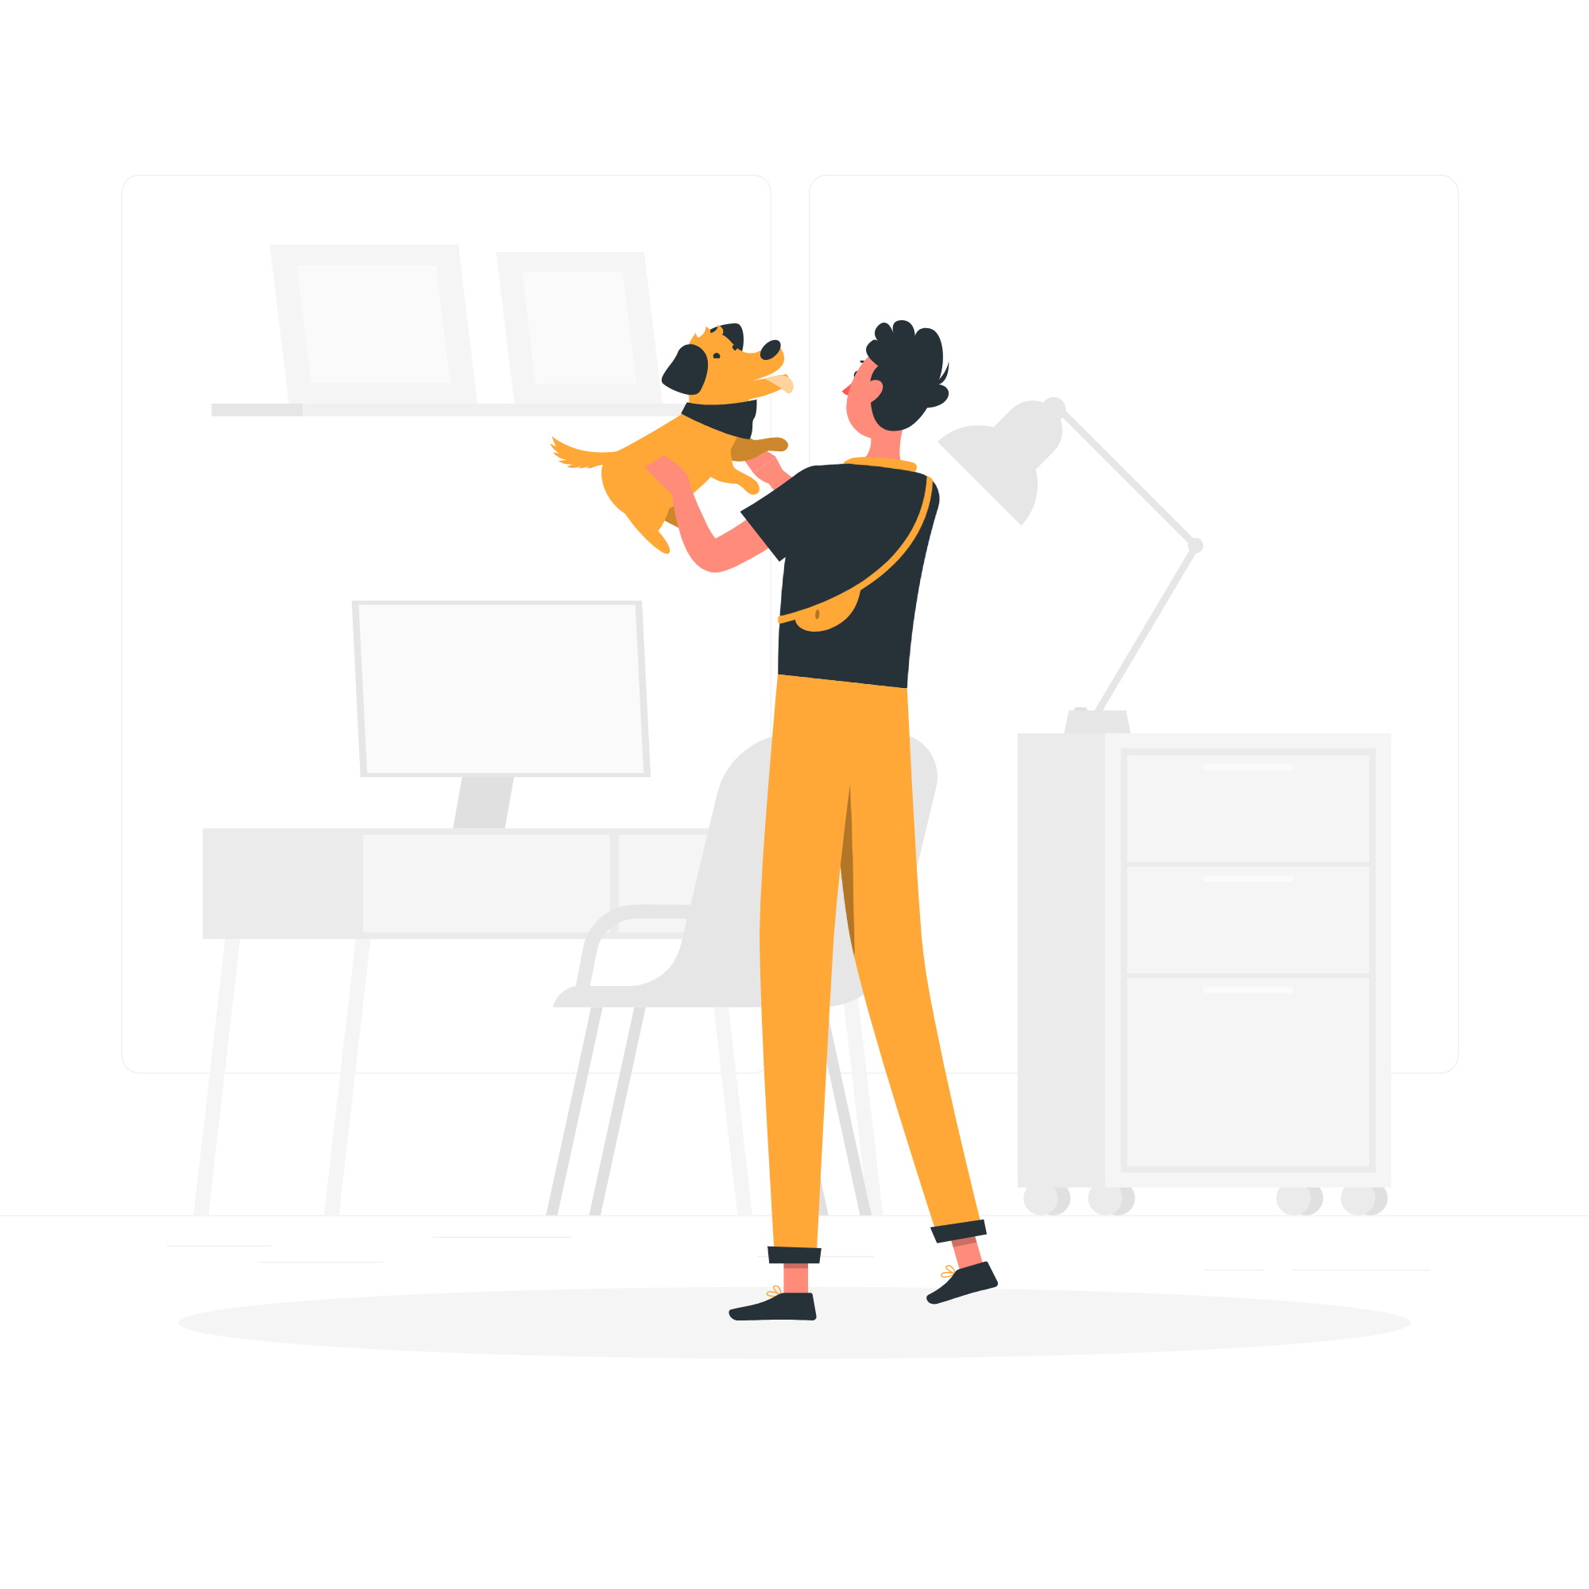
SOLUÇÃO PROPOSTA
Aplicativo
Apadrinhamento
Acompanhamento
Gratuito
PIX
Rebeca
Aplicativo mobile
Permite apadrinhar animais
Permite o acompanhamento da rotina do animal
Uso livre e sem custos
Utiliza o PIX para a doação de valores monetários ao animal

Slide 4
PÚBLICO-ALVO
Rebeca
Tutores
Padrinhos
Lares provisórios aos animais
Pessoas que pretendem auxiliar animais financeiramente

Slide 5
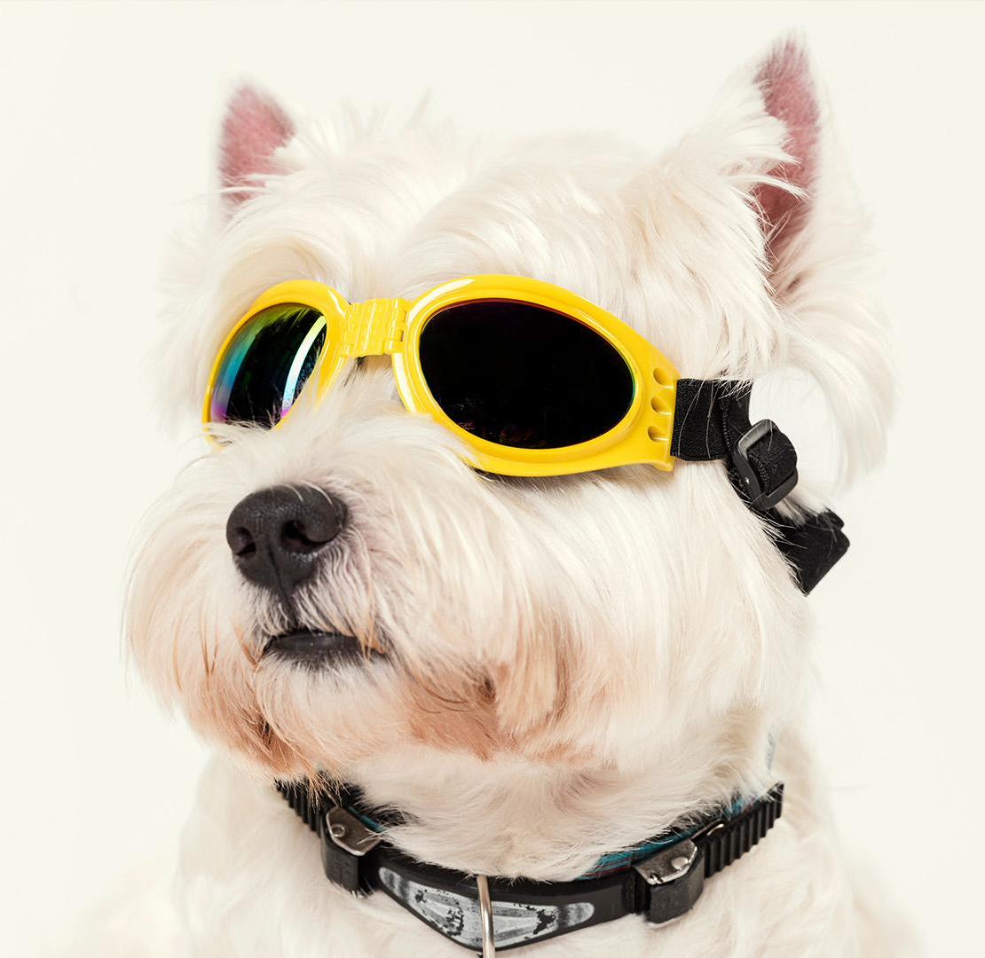
BENEFÍCIOS DA SOLUÇÃO
Caio
Acompanhamento via TimeLine
Apadrinhamento Virtual
Cadastro de comprovantes
Busca fácil de animais que precisam de
ajuda
Maior confiabilidade no processo de
apadrinhamento

Slide 6








TECNOLOGIAS
Leandro

Slide 7
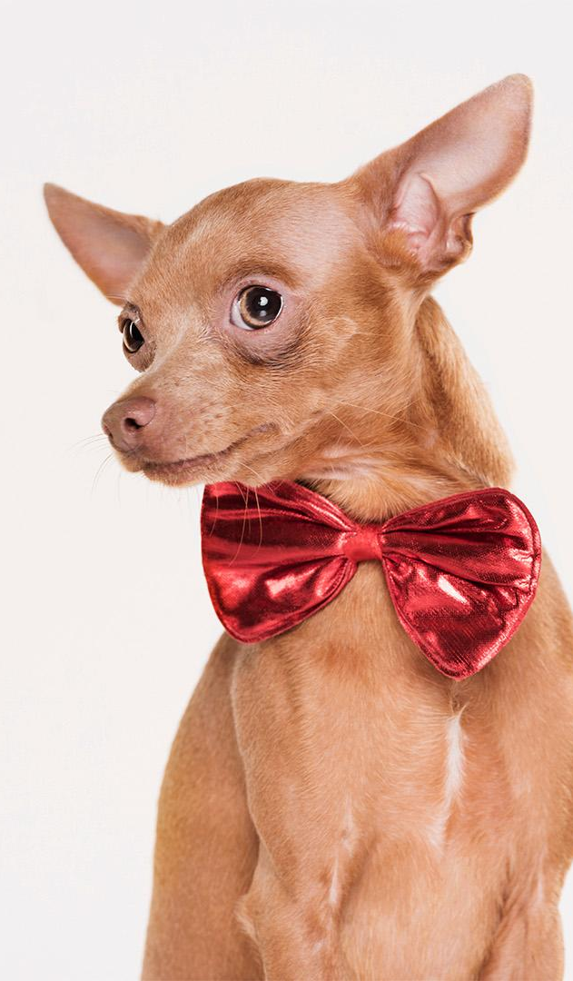
PROTÓTIPO
Erika

Slide 8
Woof!
Obrigado!

